Slide 1
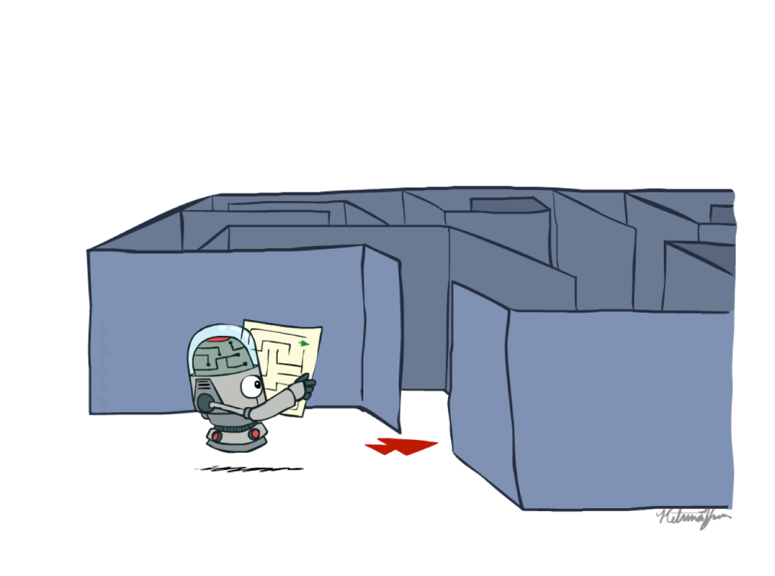
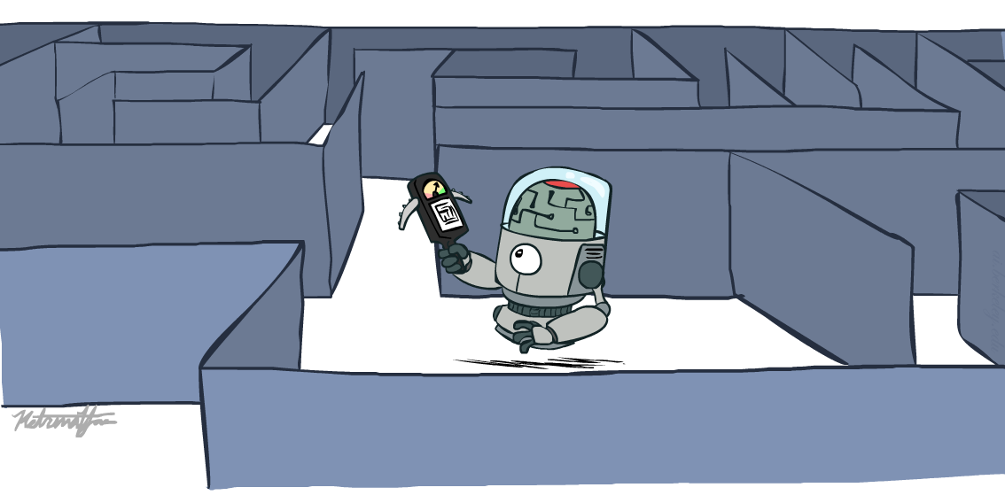
3.5 有信息（启发式）搜索策略
有信息搜索
(除了问题本身外，还有启发式信息)
无信息搜索
(除了问题本身外，没有任何额外的信息)
Dan Klein and Pieter Abbeel for CS188 Intro to AI at UC Berkeley (ai.berkeley.edu).]

Slide 2
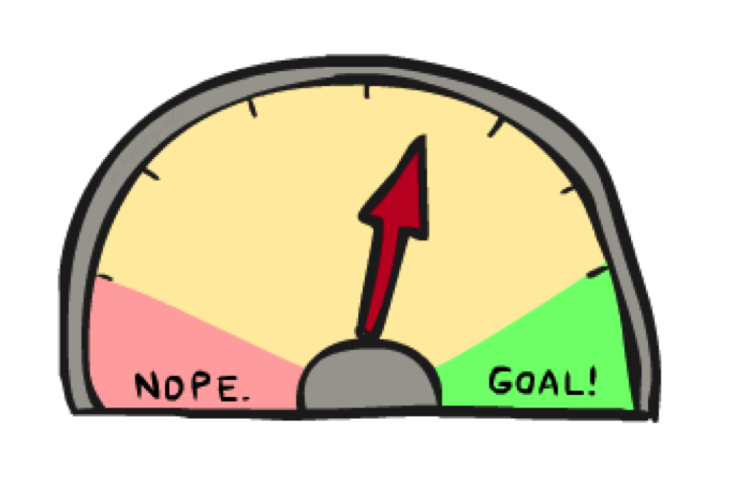
目录
启发式函数
有信息搜索策略
贪婪最佳优先搜索
A* 搜索

Slide 3


最佳优先搜索
想法: 创建一个评估函数f(n) 用于每个结点
评估 “可取性”, 确定哪个结点最有可能在通向目标的最佳路径上
搜索策略：优先级队列
扩展最可取的结点，总是选择“最有希望”的结点作为下一个被扩展的结点
Notes:
最佳优先搜索：
评估函数:评估结点期望扩展的程度
估价函数（evaluation function）：是用来估算结点希望程度的量度。它能提供一个评定候选扩展结点的方法，
以便确定哪个结点最有可能在通向目标的最佳路径上。
总是选择“最有希望”的结点作为下一个被扩展的结点

Slide 4

启发式函数
评估函数f(n): 评估结点的“可取性”
启发式函数h(n): 结点n到目标G的最小代价路径的代价估计值
利用问题的额外信息，由问题而定的函数
Examples: Manhattan distance, Euclidean distance for pathing
10
5
11.2
Notes:
曼哈顿距离，就是表示两个点在标准坐标系上的绝对轴距之和：10+5
欧氏距离：两点之间的直线距离11.2

Slide 5
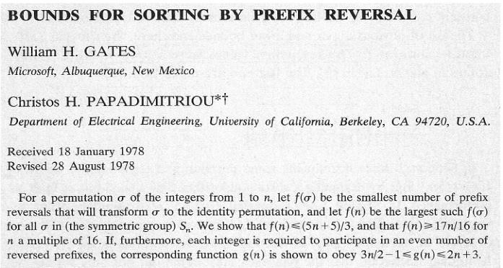


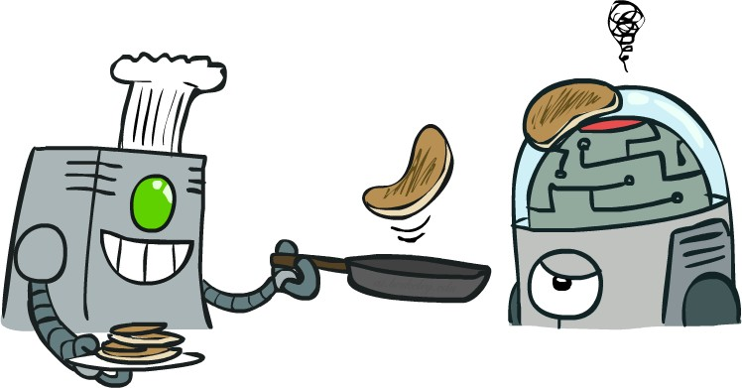
Example: Pancake Problem
Problem Formulation
2
3
4
Cost: Number of pancakes flipped
Notes:
Bounds for sorting by Prefix reversal
前缀反转排序
初始状态：(3,2,1,4），目标状态（1,2,3,4）

Slide 6
Example: Pancake Problem
State space graph with costs as weights
Cost: Number of pancakes flipped
S0
g(n)
4
2
3
2
3
G
4
3
……
4
2
……
3
2
2
4
3
Heuristic: h(x)?

Slide 7
Example: Heuristic Function
Heuristic: the number of the largest pancake that is still out of place
3
h(x)
4
3
4
3
0
4
4
3
4
4
2
3
Notes:
比尔盖茨的大学论文《Bounds for Sorting by Prefix Reversal》研究的问题。
启发式：不在正确位置的最大煎饼的no.
具体是这样：将锅铲插在由上到下第k块煎饼下，并翻铲，可以将锅铲上方的第1~k块煎饼作为整体一起翻面
A* expanded 8100 ; Path cost = 33
UCS expanded 25263 . Path cost = 33
Greedy expanded 10 . Path cost = 41
[0, 7, 5, 3, 2, 1, 4, 6]
(7, 0, 5, 3, 2, 1, 4, 6)
(6, 4, 1, 2, 3, 5, 0, 7)
(3, 2, 1, 4, 6, 5, 0, 7)
(1, 2, 3, 4, 6, 5, 0, 7)
(5, 6, 4, 3, 2, 1, 0, 7)
(6, 5, 4, 3, 2, 1, 0, 7)
(0, 1, 2, 3, 4, 5, 6, 7)

Slide 8

贪婪最佳优先搜索
扩展离目标最近的结点，可以很快的找到解。
只用启发式信息
评估函数f(n) = h(n)

Slide 9
Search Example: Romania
罗马尼亚问题

Slide 10
Search Example: Romania
罗马尼亚问题：启发式信息（直线距离）
h(x)
Notes:
直线距离是额外给定的，和边上的cost没有关系

Slide 11
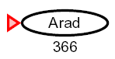
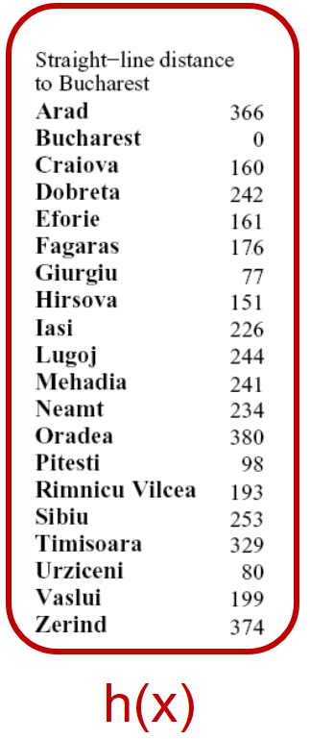
贪婪最佳优先搜索
贪婪搜索策略：
优先扩展离目标最近的结点
并不是最优的
经过Rimniuc Vilcea 到 Pitesti 到Bucharest的路径要少32公里

Slide 12
贪婪最佳优先搜索
可能陷入死循环
Notes:
可能陷入死循环。考虑从Iasi(雅西)到Fagaras, 根据到目标的最近直线距离，启发式建议
假设Neamt到Fagaras的直线距离更近，
先扩展Neamt, 所以又去扩展Iasi,从而导致死循环。

Slide 13
贪婪最佳优先搜索的性能
完备性? 否–会陷入死循环
最优性? 否
时间复杂度? O(b^{m})
空间复杂度? O(b^{m})
一个好的启发式函数可以有效降低复杂度。
b
…
m tiers
b
…
Notes:
贪婪优先算法性能分析：
完备性：是有限状态空间搜索，也是不完备的。可能陷入死循环。考虑从Iasi(雅西)到Fagaras, 根据到目标的最近直线距离，启发式建议
先扩展Neamt, 扩展Neamt时，将Iasi到目标结点的直线距离最近，所以又去扩展Iasi,从而导致死循环。
时间复杂度：
空间复杂度：
m: 搜索深度

Slide 14
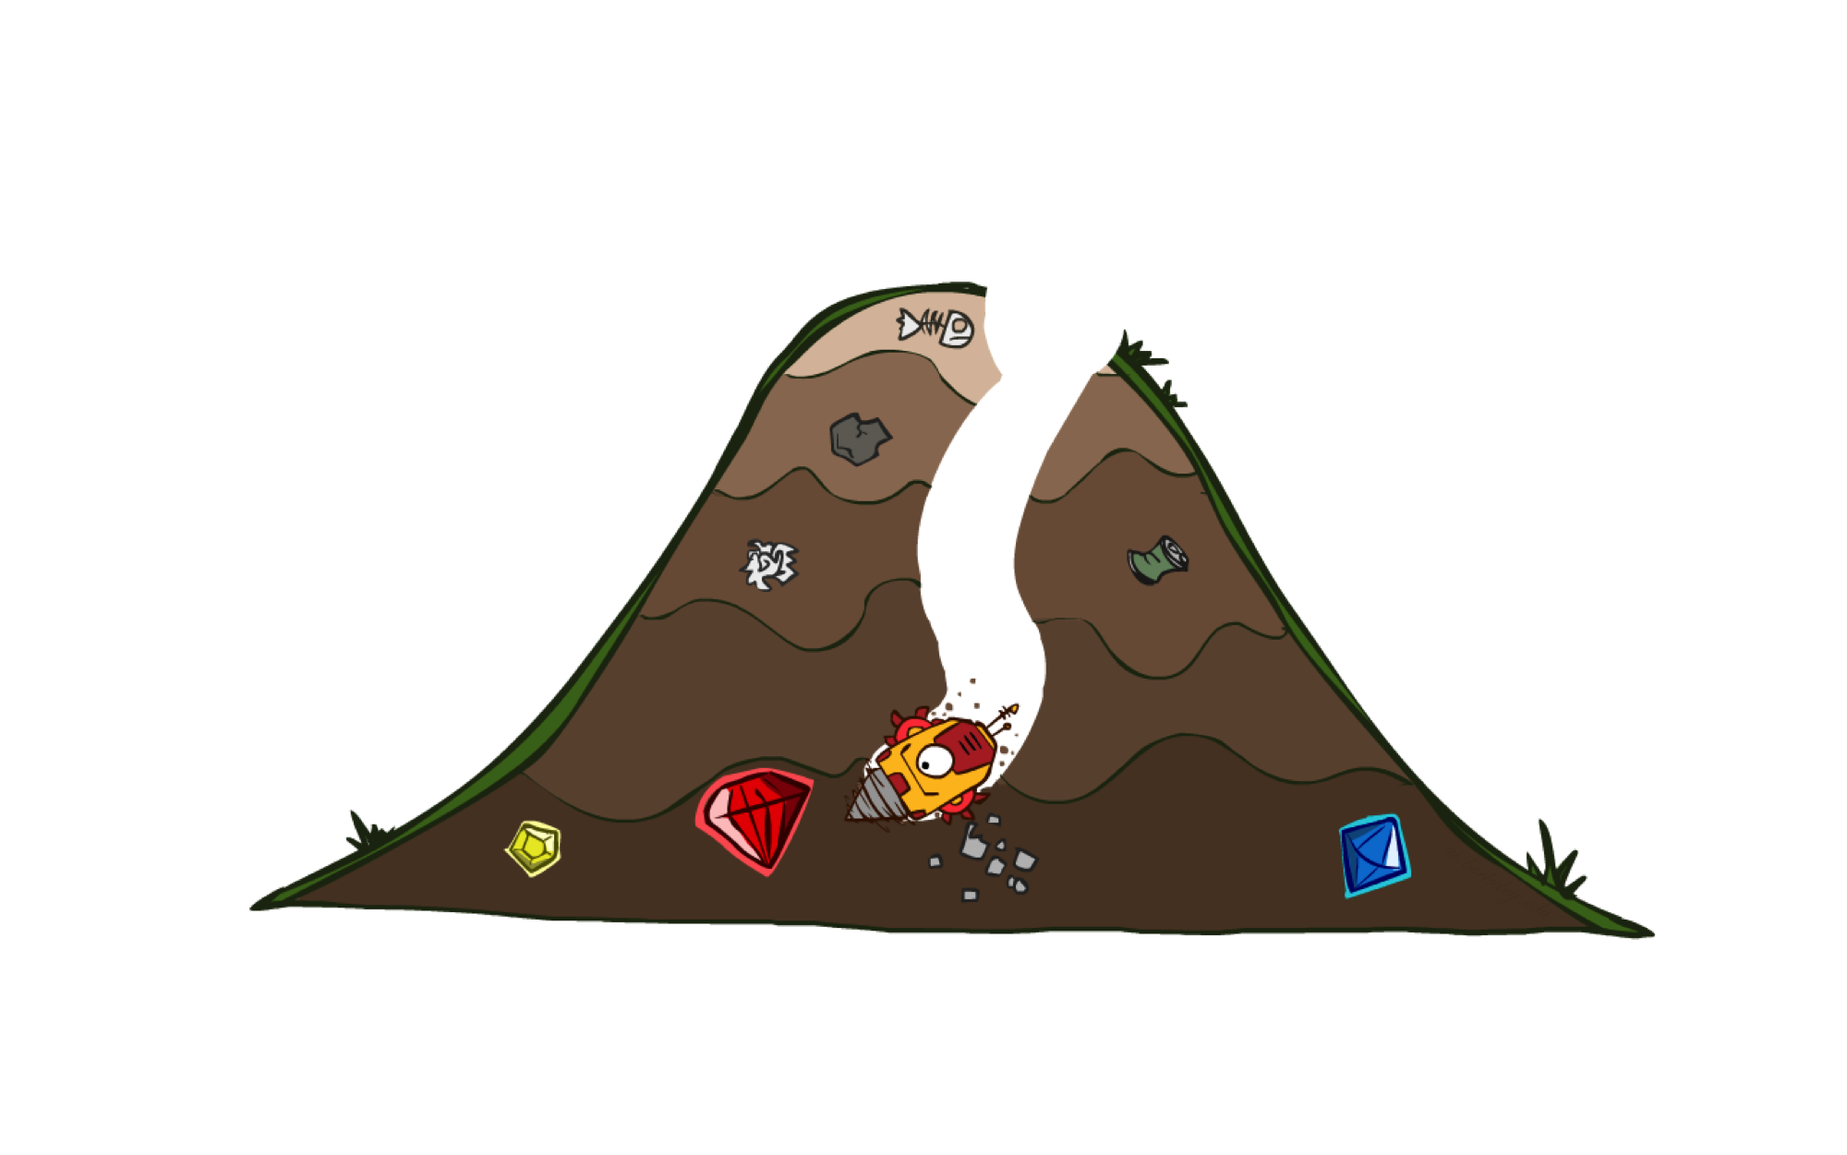
A* Search

Slide 15
A* 搜索
思路：避免扩展耗散值已经很大的路径
评估函数f(n) = g(n) + h(n)，经过结点n的最小代价解的估计代价
代价函数g(n) = 从初始结点S到达结点n已经花费的代价（实际代价）
启发式函数h(n) = 从结点n到目标结点G的最小代价路径的估计值
搜索策略：优先级队列，先扩展f(n)的值最小的结点
P. E. Hart, N. J. Nilsson, and B. Raphael. A formal basis for the heuristic determination of minimum cost paths in graphs. IEEE Trans. Syst. Sci. and Cybernetics, SSC-4(2):100-107, 1968
Notes:
1万多的引用量
A星搜索：改进评估函数。总体思想是：避免扩展耗散值已经很大的路径
评价函数改进为：f(n) = g(n) + h(n)
g(n) 初始结点到n结点的耗费（实际代价）；
h(n)是从n到目标结点最佳路径的估计代价。
所以：f(n)是经过结点n的最低耗散解的估计耗散

Slide 16

A* 搜索-案例
f(n) = g(n) + h(n)

Slide 17

A* 搜索-案例
f(n) = g(n) + h(n)

Slide 18

A* 搜索-案例
f(n) = g(n) + h(n)

Slide 19

A* 搜索-案例
f(n) = g(n) + h(n)

Slide 20

A* 搜索-案例
f(n) = g(n) + h(n)

Slide 21

A* 搜索-案例
f(n) = g(n) + h(n)
^{A*} 搜索找到的解，是不是最优解？

Slide 22
课堂练习：UCS 、Greedy、 A* 搜索
UCS ： backward cost g(n) Dijkstra算法1959
Greedy：forward cost h(n)
A* 搜索: f(n) = g(n) + h(n)
8
g = 0 h=6
S
e
h=1
g = 1 h=5
a
1
1
3
2
g = 2 h=6
g = 9 h=1
S
a
d
G
b
d
g = 4 h=2
e
h=6
1
h=5
h=2
h=0
1
g = 3 h=7
g = 6 h=0
g = 10 h=2
c
b
c
G
d
h=7
h=6
g = 12 h=0
G

Slide 23
When should A* terminate?
当目标移除队列时算法终止
h = 2
A
2
2
Fringe
S(3)
B(3) A(4)
A(4)G(5)
G‘(4)G(5)
S
h = 3
h = 0
G
2
B
3
h = 1
Notes:
Fringe：
S(3)
B(3) A(4)
A(4) G(5)
G’(4) G(5)

Slide 24
Is A* Optimal?
h = 6
1
A
3
Fringe
S(7)
G(5) A(7)
解序列：S G， 耗散：5
最优解：S A G， 耗散：4
S
h = 7
G
h = 0
5
Yes, only if 估计的目标代价 h(n)<= 实际的目标代价h*(n)
Notes:
S(7)
G(5) A(7)

Slide 25
可采纳启发式
若对每个结点n，满足0 ≤ h(n) ≤ h*(n),则 h(n)是可采纳的。
其中 h*(n) 是从结点n到达目标结点的真实代价。
可采纳启发式不会过高估计到达目标的代价。
例如: hSLD(n) (不会高估真实距离)
定理: 如果h(n)是可采纳的, A*搜索树搜索算法是最优的。
15
4
Notes:
启发式函数如何设计？！！！Admissible heuristics ?
如何保证基于该启发函数的搜索算法的最优性：启发函数的可采纳性和一致性
可采纳的启发式算法；H*(n)是n到目标的最短路经的启发值
（1）对于结点n，总是有启发式函数h(n)≤h*(n) （h*(n)表示结点n到目标结点的真实代价），则启发式可采纳性启发式。
基于该启发式设计的算法具有可采纳性则称该算法具有可采纳性。
（即可采纳启发式：它从不过高的估计到达目标的代价）

Slide 26
A*搜索分析
保证找到最短路径（最优解）的条件，关键在于评估函数f(n)的选取（或者说h(n)的选取）。
以h*(n)表达状态n到目标状态的真实代价，那么h(n)的选取有如下四种情况：
1. 如果h(n)=0, 一致代价搜索，能得到最优解
2.如果h(n)= h*(n) ，搜索将严格沿着最优解路径进行， 此时的搜索效率是最高的。
3. 如果0<h(n)< h*(n) ，搜索的点数多，搜索范围大，能得到最优解。
4.如果 h(n)> h*(n) ，搜索的点数少，搜索范围小，但不能保证得到最优解。

Slide 27
A*搜索的性能
完备性? 是 (if finite nodes)
最佳性? 是 （ if h(n)是可采纳的: 0 ≤ h(n) ≤ h*(n)）
时间复杂度? 指数级
空间复杂度?指数级Keeps all nodes in memory
…
f ≤ 1
f ≤ 2
f ≤ 3

Slide 28
3.6 启发式函数
Most of the work in solving hard search problems optimally is in coming up with admissible heuristics
Often, admissible heuristics are solutions to relaxed problems, where new actions are available
366
15

Slide 29
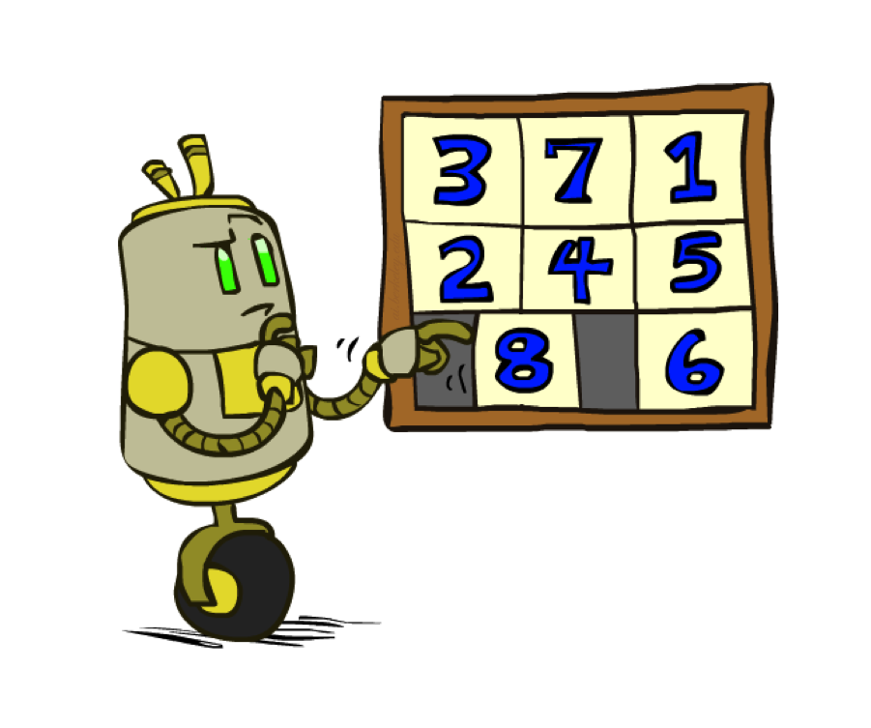
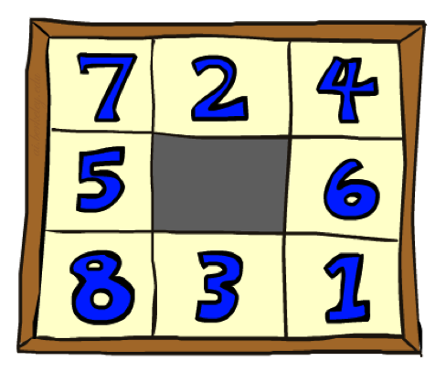
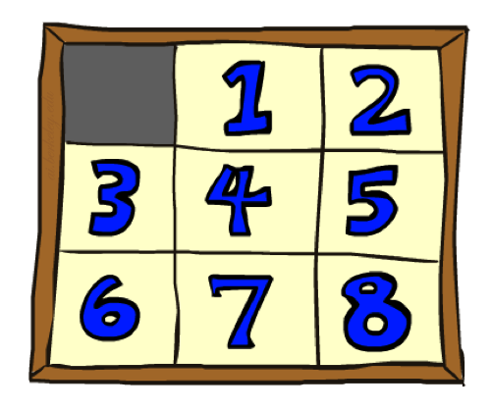
Example: 8 Puzzle
Start State
Actions
Goal State
What are the states?
How many states?
What are the actions?
How many successors from the start state?
What should the costs be?

Slide 30

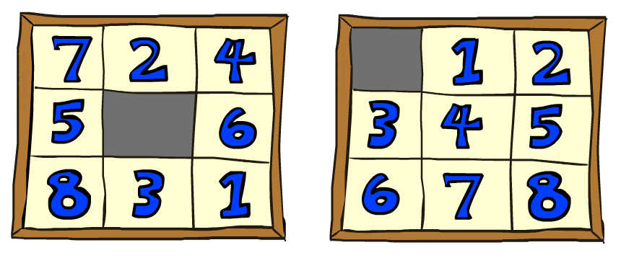
可采纳的启发式
E.g., 针对八数码问题，有两个常用的可采纳的启发式函数:
h₁(n) = 不在位的棋子数
h₂(n) =所有棋子到其目标位置的距离和
h₁(S) = ?
h₂(S) = ?
Start State
Goal State
Notes:
H1=不在位的棋子数；棋子可以移动到任一位置
H2=所有棋子到其目标位置的距离和；棋子可以移动到任一相邻位置

Slide 31
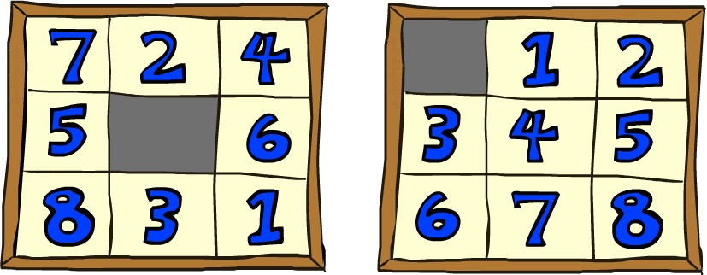
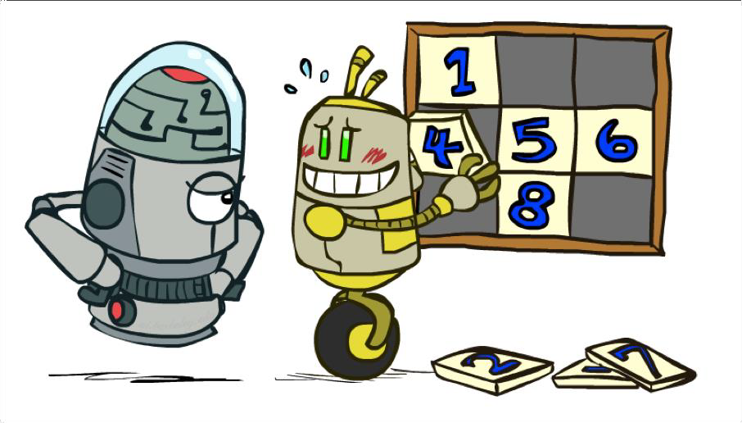
8 Puzzle I
Heuristic: h₁(n) = 不在位的棋子数
Why is it admissible?
h(start) = 8
Start State
Goal State

Slide 32
8 Puzzle II
Heuristic:
h₂(n) =所有棋子到其目标位置的距离和
Why is it admissible?
h(start) = 3 + 1 + 2 + … = 18
Start State
Goal State
▪

Slide 33
可采纳的启发式
E.g.,针对八数码问题，有两个常用的可采纳的启发式函数:
h₁(n) = 不在位的棋子数
h₂(n) =所有棋子到其目标位置的距离和
h1(start) = 8
h2(start) = 3+1+2+2+2+3+3+2 = 18
h*(S) = 26 (上述两类启发式函数都没有高估到达目标的实际代价)
Start State
Goal State

Slide 34
启发式函数性能对比
对于任意结点n， 若h₂(n) ≥ h₁(n)，称h₂比h₁占优势，h₂ 更利于搜索。
搜索代价(扩展的平均结点数):
d=12 IDS = 3,644,035 nodes
A*(h₁) = 227 nodes A*(h₂) = 73 nodes
d=24 IDS = too many nodes A*(h₁) = 39,135 nodes A*(h₂) = 1,641 nodes
设计接近又总是小于等于h*(n)的h(n)是应用A*算法(h(n) ≤ h*(n))搜索问题解答的关键
Notes:
对于任意结点n，h2(n) ≥ h1(n),因此称h2比h1占优势
设计接近、又总是小于等于h*(n)的h(n)是应用A*算法(h(n) ≤ h*(n))搜索问题解答的关键。

Slide 35

从子问题出发设计可采纳的启发式
假设h₃(n) 是将八数码问题的子问题(eg, 1,2,3,4) 移动到正确位置的代价。
对每个可能的子问题实例存储解代价– 模式数据库
Notes:
从子问题出发设计可采纳的启发式
模式数据库:对每个可能的子问题实例存储解代价

Slide 36
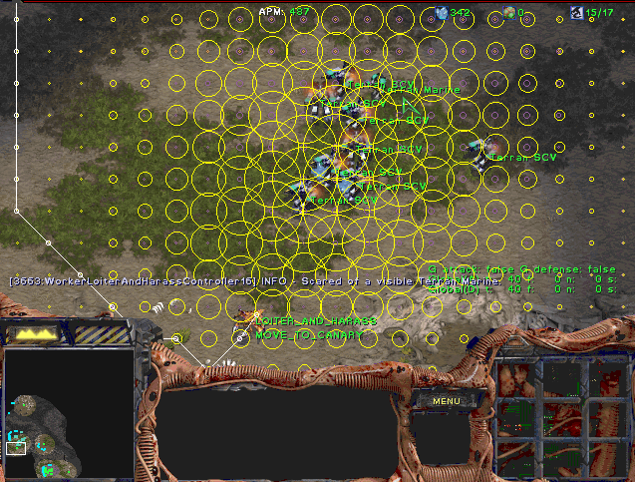
A*搜索的应用
Video games
Pathing / routing problems
Resource planning problems
Robot motion planning
Language analysis
Machine translation
Speech recognition
…

Slide 37
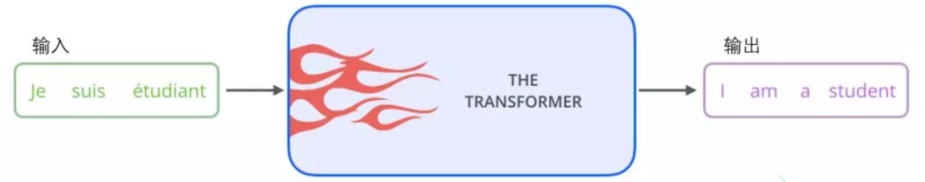
Transformer
Vaswani A , Shazeer N , Parmar N , et al. Attention Is All You, NeurIPS 2017
Notes:
法语
首先将这个模型看成是一个黑箱操作。在机器翻译中，就是输入一种语言，输出另一种语言。那么拆开这个黑箱，我们可以看到它是由编码组件、解码组件和它们之间的连接组成。

Slide 38

Transformer
编码器-解码器结构

Slide 39

Transformer
编码器-解码器结构

Slide 40
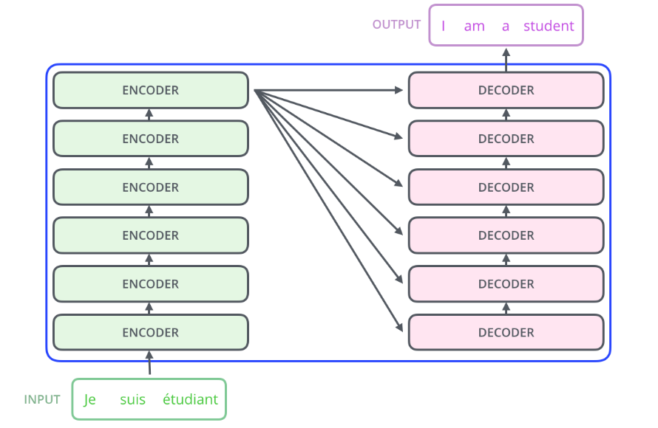

Transformer
编码器-解码器结构
Notes:
Self-Attention：当前翻译和已经翻译的前文之间的关系
Encoder-Decoder Attention：当前翻译和编码的特征向量之间的关系

Slide 41

Transformer
编码器-解码器结构

Slide 42

Transformer
编码器-解码器结构

Slide 43


Slide 44
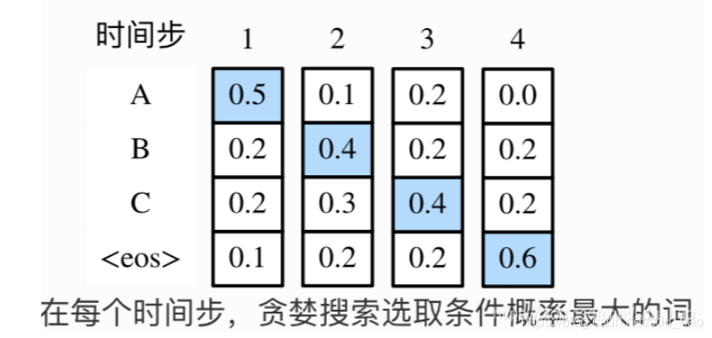
Greedy Search
在每个时间步，贪婪搜索选取条件概率最大的词

Slide 45
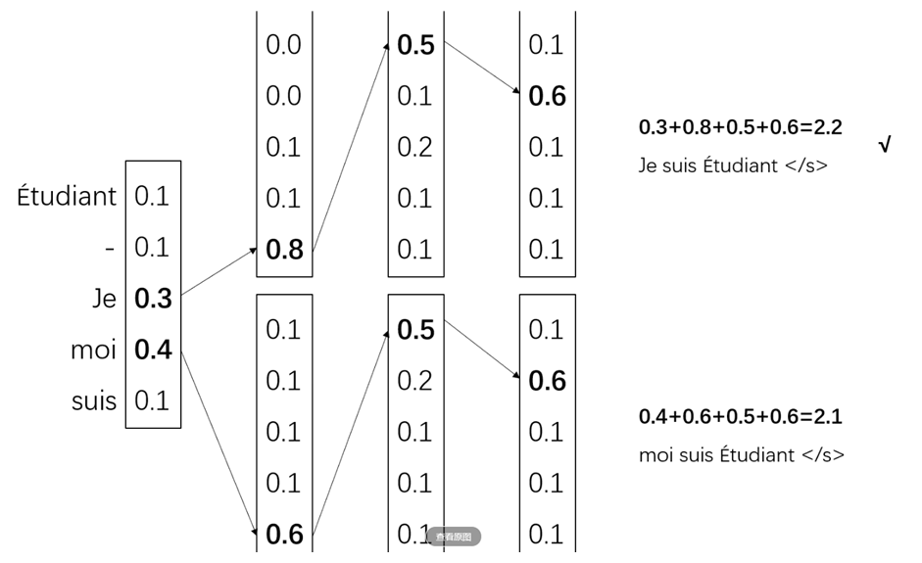
Beam Search
K=2

Slide 46
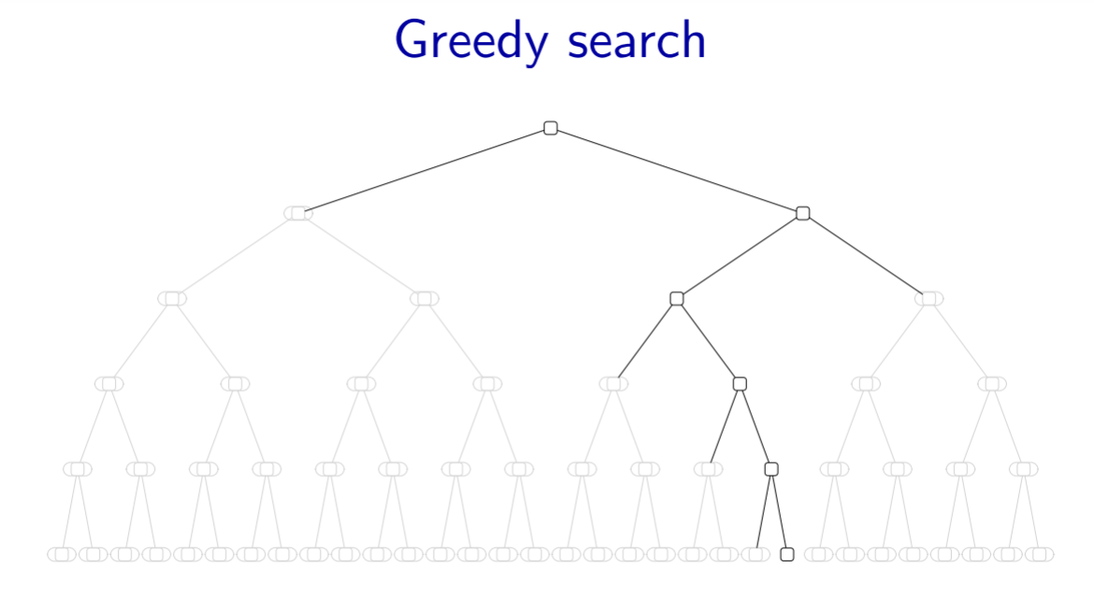
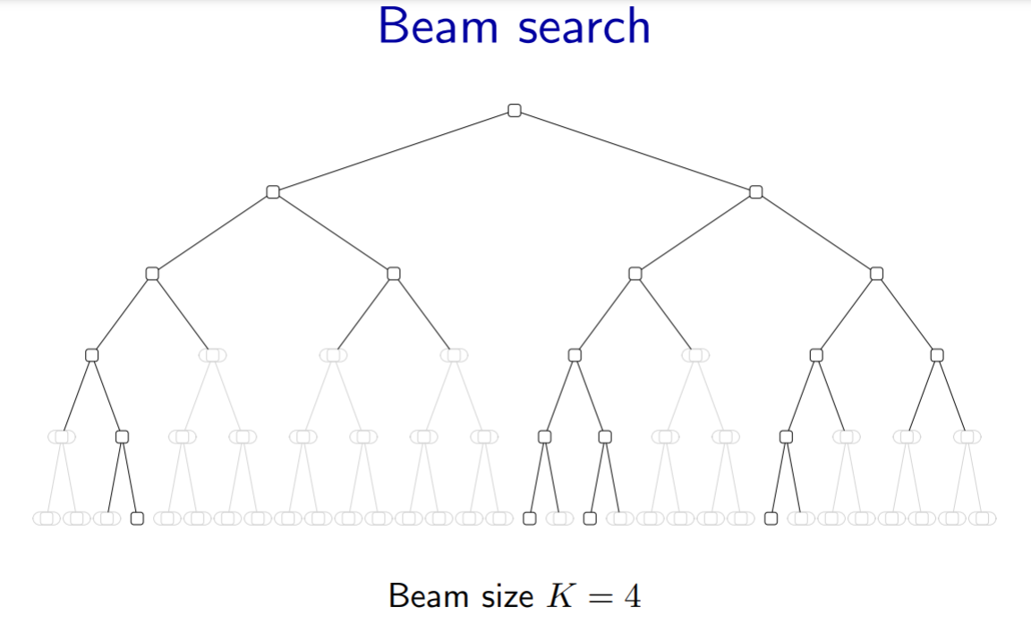
Greedy Search and Beam Search

Slide 47
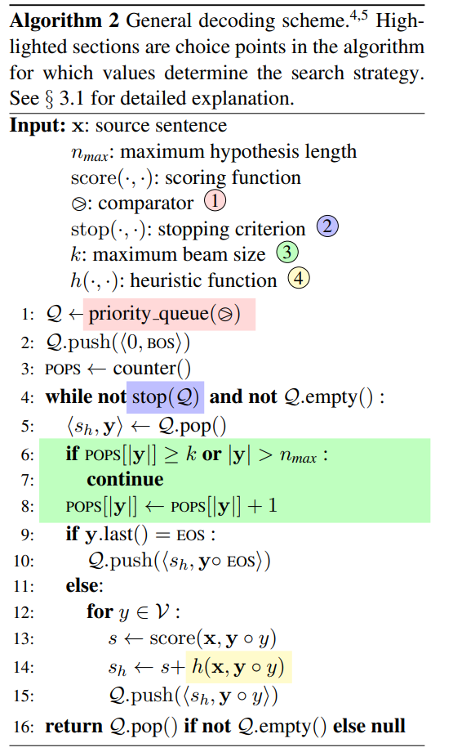
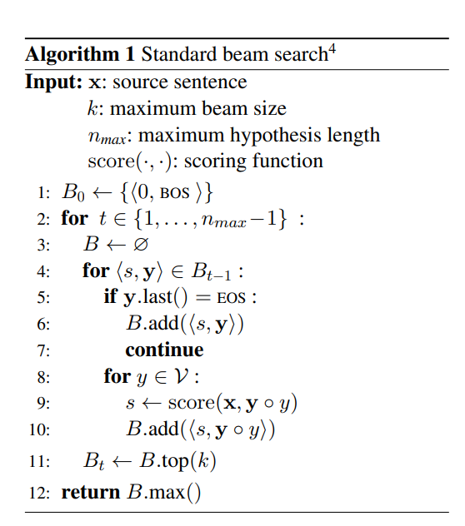
Best-First Beam Search, TACL,2020

Slide 48
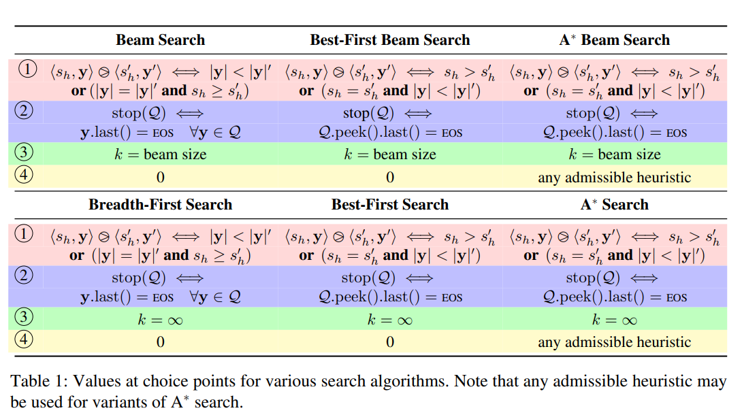
Best-First Beam Search, TACL,2020

Slide 49
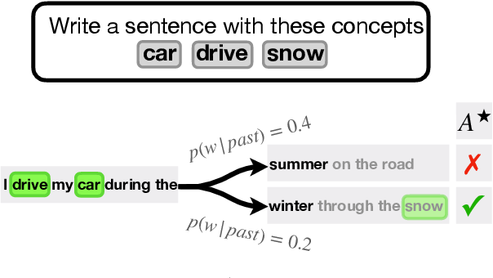
第5周作业
NeuroLogic A*esque Decoding: Constrained Text Generation with Lookahead Heuristics，North American Chapter of the Association for Computational Linguistics2021

Slide 50
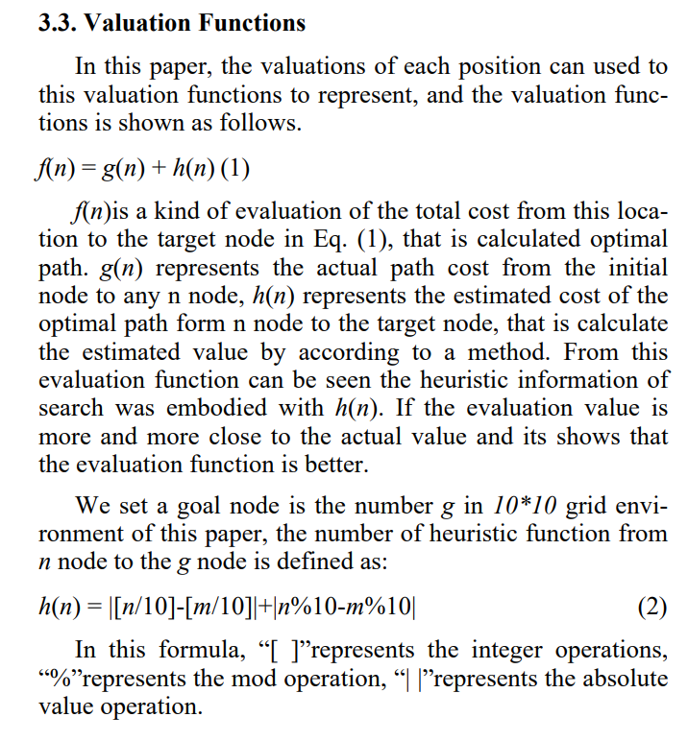
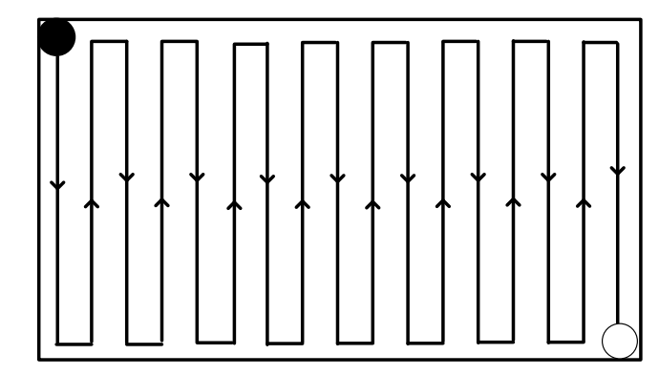
第5周作业 A*搜索文献阅读
Cai Z , Li S , Gan Y , et al. Research on complete coverage path planning algorithms based on A* Algorithms[J]. The Open Cybernetics & Systemics Journal, 2014, 8(1):418-426.

Slide 51
总结 : 搜索策略
无信息搜索策略: 只使用问题定义中提供的状态信息
宽度优先搜索
一致代价搜素
深度优先搜索
深度受限搜索
迭代加深搜索
有信息搜索策略: 使用启发式信息指导搜索
贪婪最佳优先搜索
A*搜索
Notes:
广度优先：扩展是先生成的结点
代价一致搜索：扩展的是路径消耗最小的结点
深度优先：扩展最新生成的结点
深度受限:
迭代加深的深度优先：

